Slide 1
Recurrent Neural Networks
https://youtu.be/D9WEP6tvyxs

Slide 2
Recurrent Neural Network
vanilla RNN
LSTM
implementation using keras (RNN,LSTM)

Slide 3
Sequential patterns
Text
text to text
구, 절 단위로 번역(단어 단위가 아님)
Speech
speech to text
Siri, Bixby …
Audio, Video
Physical processes
시간에 따라 달라지는 시계열 데이터의 과거와 현재의 종속 관계를 분석하여 예측 : 앞뒤 문맥 파악하여 번역하는 느낌
Simple RNN, LSTM, GRU 등의 모델
주가 분석, 기상 예측, 번역 등에 사용

Slide 4
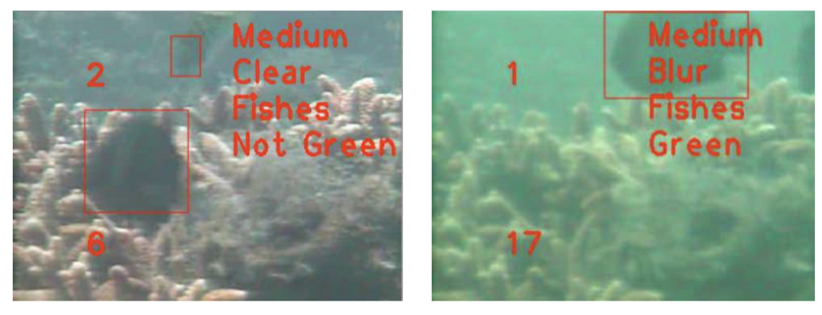
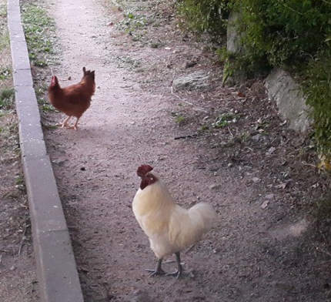
Sequence modeling
one to one
한 시점의 데이터만 입력 받아 하나의 출력을 생성
fixed size input, output
image classification
one to many
한 시점의 데이터만 입력 받아 sequence output 생성
image captioning*
many to one
sequence input을 받아 하나의 출력을 생성
sentiment analysis*
many to many
machine translation
sequence input, sequence output (sequence of words → sequence of words)
한국어 → 영어 번역
syncing video image
synced sequence input, synced sequence output
video classification on frame level*
*video classification on frame level
*image captioning
: 텍스트로 이미지를 설명하는 것
한 이미지 안의 여러 객체를 인식
길에 서있는 닭 두마리
*sentiment analysis(감성 분석)
: text등의 sequence of vectors
→ sentiment class
: 영화 리뷰, 감정 파악

Slide 5
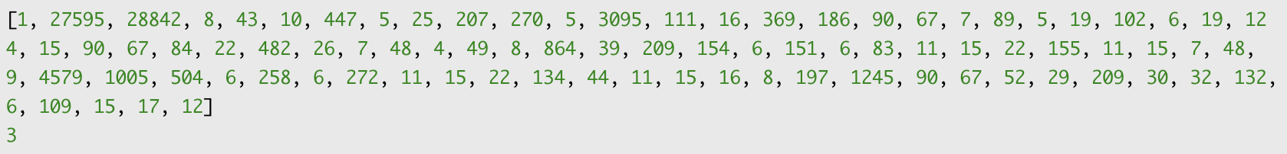
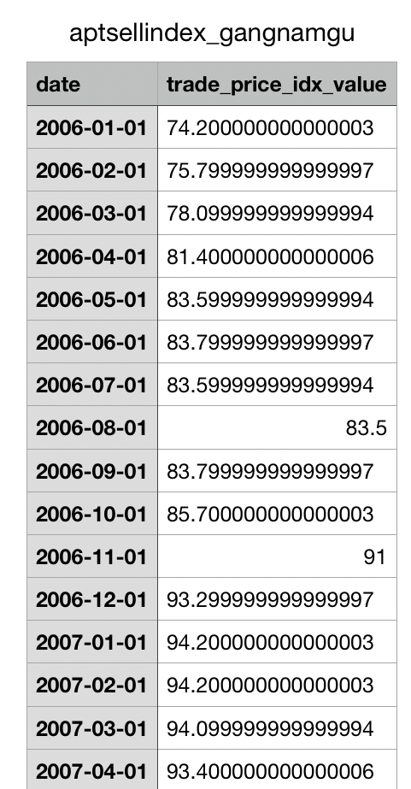
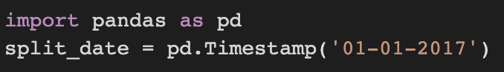
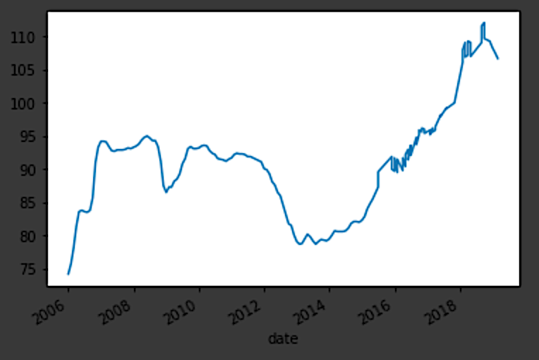
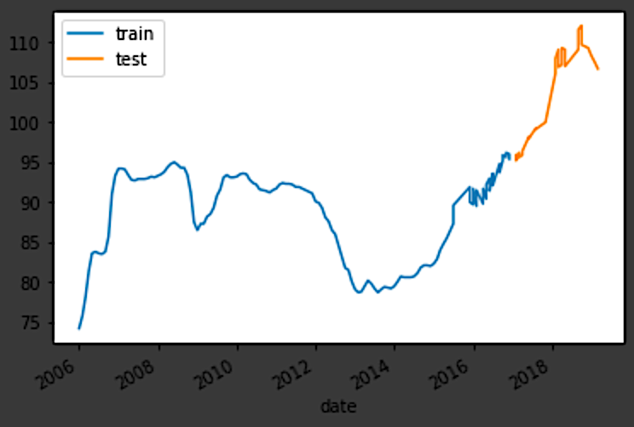
data 예시
각 단어를 정수로 변환하여 나열
배열을 사용하여 벡터 형식으로 입력
pandas를 통해 특정 시점을 기준으로 train, test 데이터 분할 가능
시간에 따른 아파트 거래가격 지수
100x100크기의 이미지의 경우 100개로 나누어서 100차원의 벡터 100개로 변형하여 RNN에 입력 가능
csv파일

Slide 6
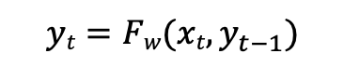
basis form of RNN
output vector
y₀
y₁
y₂
y_{t}
F_{w}
F_{w}
F_{w}
…
F_{w}
x₀
x₁
x₂
x_{t}
input vector
$$yt=Fw(xt,y_{t−1})$$
이전 함수(F)의 모든 요소가 다음 함수에 영향을 줌
y₀은 x₀에 영향 받음, y₁은 x_{0,} x₁에 영향 받음 …
y는 다음 함수로 들어감
y(output)는 전체 x(input)과 y(output)에 영향 받음
Recurrent Neural Networks

Slide 7
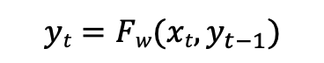
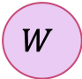
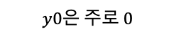
plain/vanilla RNN
y_{t}
*모든 F에 동일한 weight 적용
$$W$$
F_{w}
F_{w}
F_{w}
…
y₀
2. update
y₁
y₂
y_{t}
x_{t}
$$y0은 주로 0$$
3. output & feed back
x₁
x₂
$$yt=Fw(xt,y_{t−1})$$
1. read input
$$yt=tanh(wxyxt+{wyyy}_{t−1})$$
매 단계마다 이러한 recurrence formula 적용

Slide 8
stacked RNN
여러 층으로 구성하여 다중 RNN 설계 가능
y₀
y₁
y₂
F_{w}
F_{w}
F_{w}
…
F_{w}
F_{w}
F_{w}
…
x₀
x₁
x₂

Slide 9
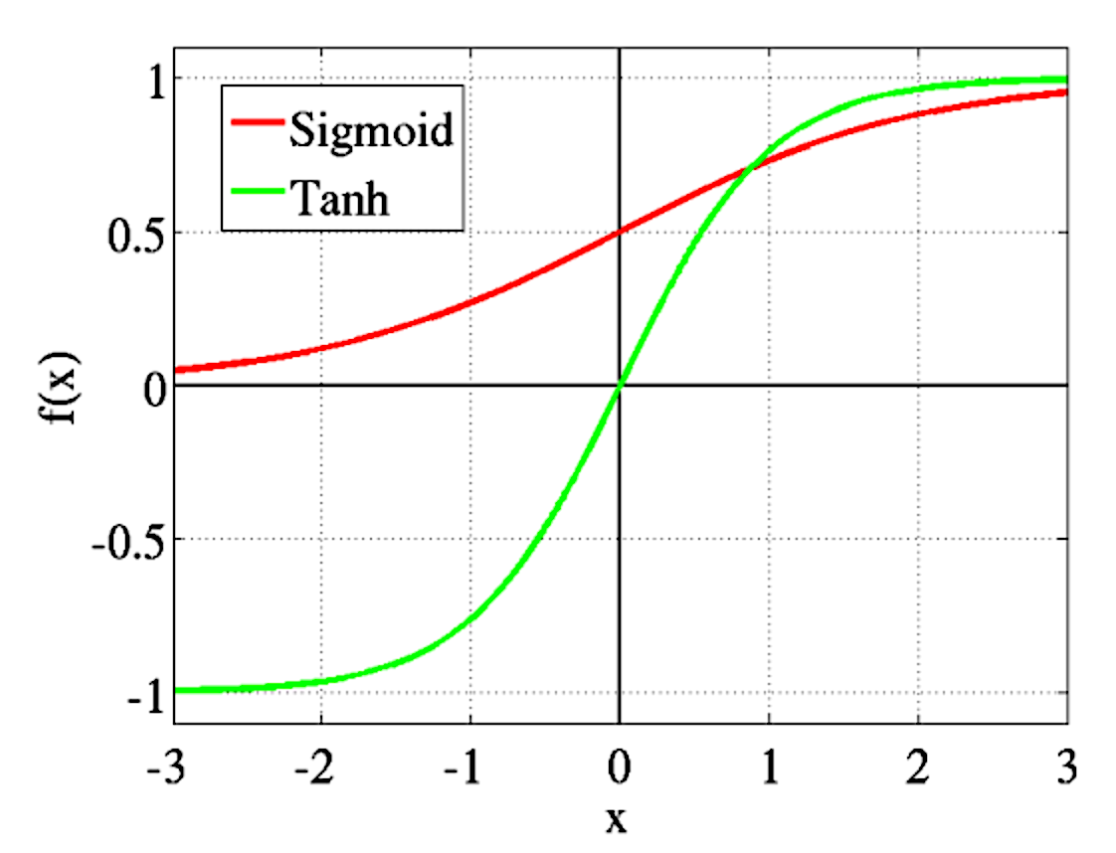
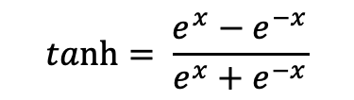
activation function (tanh)
activation function
입력신호가 일정 기준 이상이면 다음 뉴런으로 보내는데 그 신호를 결정 해주는 것
sigmoid를 보완하기 위한 활성화 함수 (성능 향상)
입력신호를 -1 ~ 1 사이의 값으로 normalization
sigmoid는 0 ~ 1 사이의 값 반환
binary classification에 주로 사용
x = 0에서 기울기 1로 최대값 (sigmoid는 0.25)
Gradient Vanishing, Exploding(기울기 소실,폭발)의 문제점 존재
각 layer의 값을 미분하여 input layer까지 값을 전달 (역전파 방식으로 학습) → layer을 거쳐갈 때마다 곱셈 연산 (최대값이 1인 기울기들을 계속해서 곱하면 0에 수렴 ) → layer가 많아짐에 따라 기울기가 사라져 버리는 것 → 그 반대로 기울기가 1이상인 경우가 계속해서 곱해지면 발산
$$tanh= \frac{e^{x}−e^{−x}}{e^{x}+e^{−x}}$$

Slide 10
RNN의 문제점
레이어를 거슬러 올라가며 기울기 소실, 폭발이 발생하면 장기 종속성을 확보할 수 없어 정보 연결이 어려워짐 (제대로 학습되지 않음)
1. 오늘은 날씨가 맑아서 하늘이 (파랗다).
2. 나는 한국인이지만 태어났을 때부터 20년간 영국에 살아서 (한국어)를 잘 못한다.
→ 괄호를 예측한다고 할 때, 1번의 맑아서 하늘이 파랗다는 단어의 간격 짧아서 비교적 문맥 파악이 쉬움 2번의 한국인과 한국어는 장기 종속성이 확보되지 않으면 정보 연결이 되지 않아 예측이 어려워짐

Slide 11
LSTM
RNN에서 발생하는 vanishing/exploding gradient 문제 해결 위해 고안
RNN과 다르게 LSTM에는 cell state라는 추가적인 context pipeline 존재 → context 유지 가능하여 장기 종속성 확보
하나의 LSTM 유닛은 여러 개의 gate들이 연결되어있는 cell들로 구성
gate들은 0에서 1사이의 값
Forget Gate
Input gate
Output Gate
Cell state
데이터가 적은 경우 언더피팅이 존재한다고 함
y₀
y₁
y₂
F_{w}
cell state
F_{w}
F_{w}
…
x₀
x₁
x₂

Slide 12
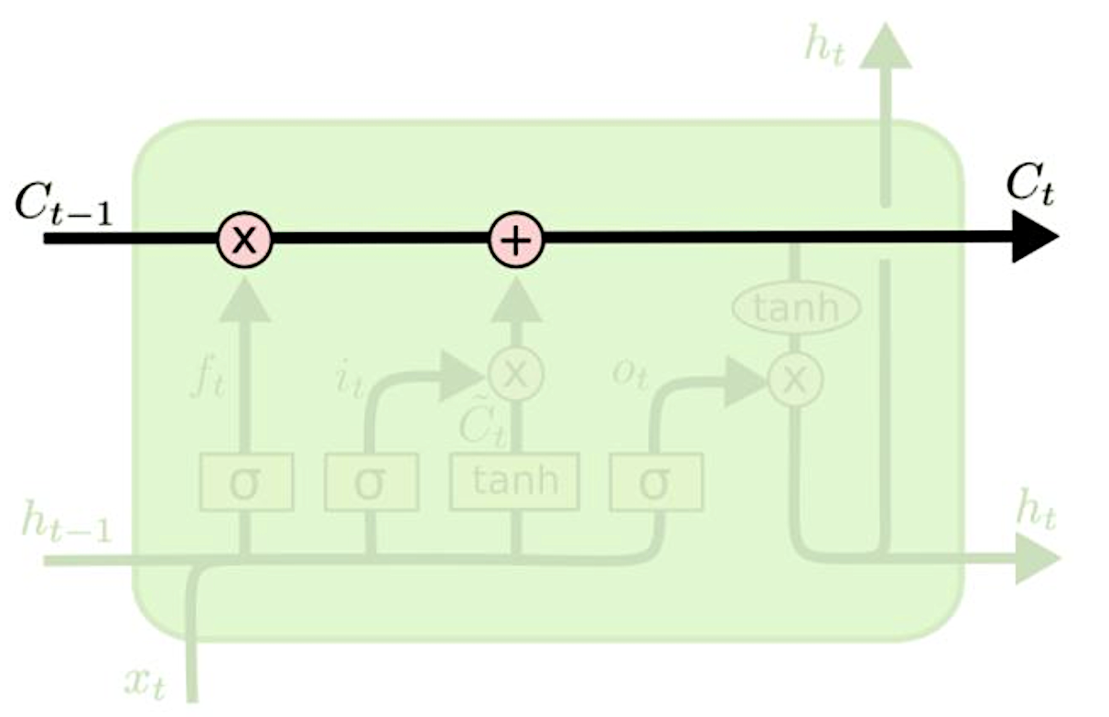
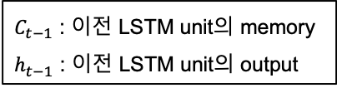
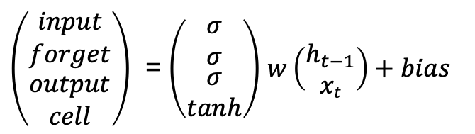
LSTM
$C_{t−1}$ : 이전 LSTM unit의 memory
$h_{t−1}$ : 이전 LSTM unit의 output
gate에 의해 값이 바뀌지 않는 경우 cell state 유지
LSTM Equations
gate
input에 가중치 적용한 후
활성화 함수 통과
$\left(\begin{matrix}input \\ forget \\ \begin{aligned}output \\ cell\end{aligned}\end{matrix}\right)$ = $\left(\begin{matrix}σ \\ σ \\ \begin{aligned}σ \\ tanh\end{aligned}\end{matrix}\right)$ $w\left(\begin{matrix}h_{t−1} \\ xt\end{matrix}\right)+bias$
cell이 tanh activation function을 통과하는 동안 모든 gate들은 sigmoid activation 통과하여
0~1 사이의 값으로 결정
*모든 gate와 cell은 own weight, bias가 존재하며, 요소별로 곱셈 수행

Slide 13
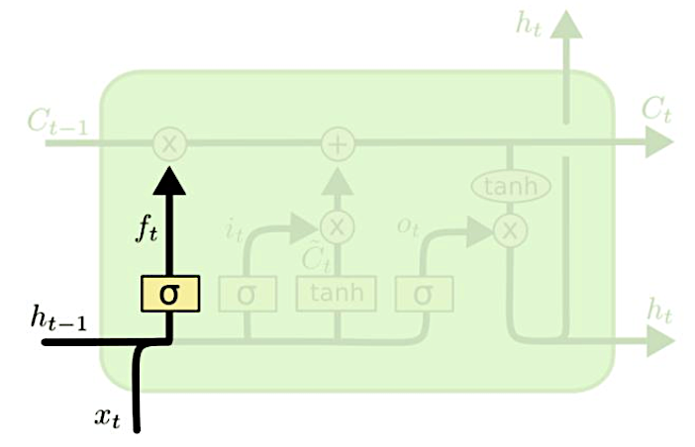
LSTM
forget gate
입력 값을 sigmoid activation 통과시켜 0 ~ 1 사이의 값으로 결정
0 : cell state 잊음
1 : cell state 유지
ex) an apple, apples 중, 앞의 문맥을 기억하여 예측
기억할 필요가 없는 경우 forget

Slide 14
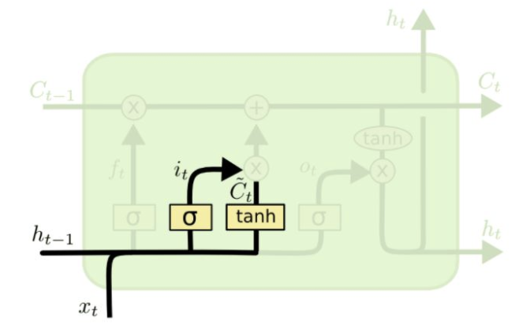
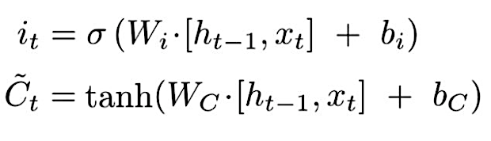
LSTM
input gate
어떤 정보를 cell state에 담을 것인지 결정
sigmoid activation에 의해 결정
input gate layer
tanh layer
*cell state 후보 값들

Slide 15
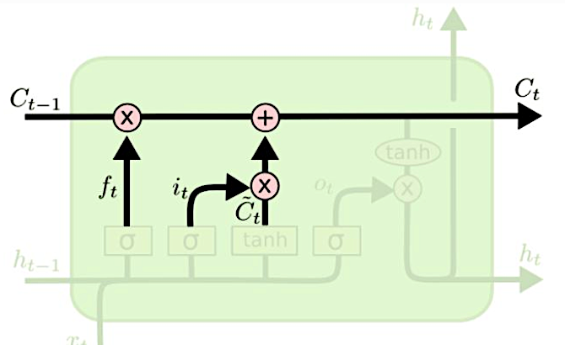
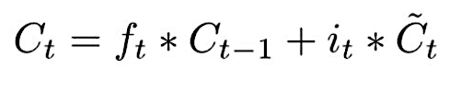
LSTM
input gate
앞의 두 값을 곱하여 업데이트할 값 결정
forget gate에서 결정한 값을 더하여 반영
*cell state
forget gate의 값
cell state 후보 값과 input gate 값

Slide 16
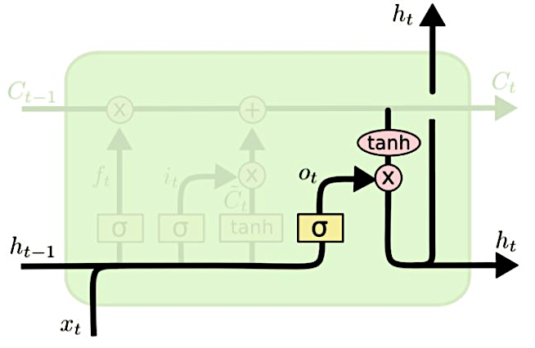
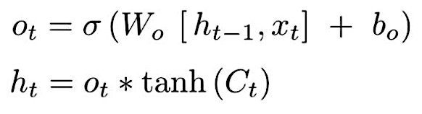
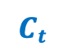
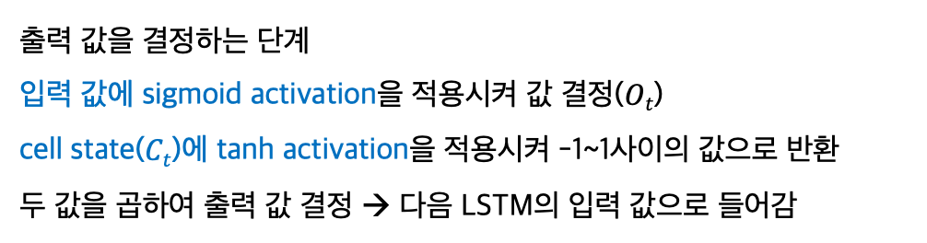
LSTM
output gate
$$Ct$$
출력 값을 결정하는 단계
입력 값에 sigmoid activation을 적용시켜 값 결정($Ot$)
cell state($Ct$)에 tanh activation을 적용시켜 -1~1사이의 값으로 반환
두 값을 곱하여 출력 값 결정 → 다음 LSTM의 입력 값으로 들어감

Slide 17
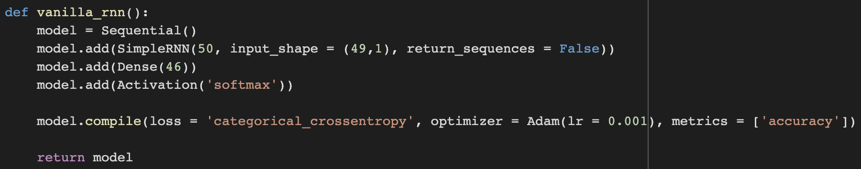
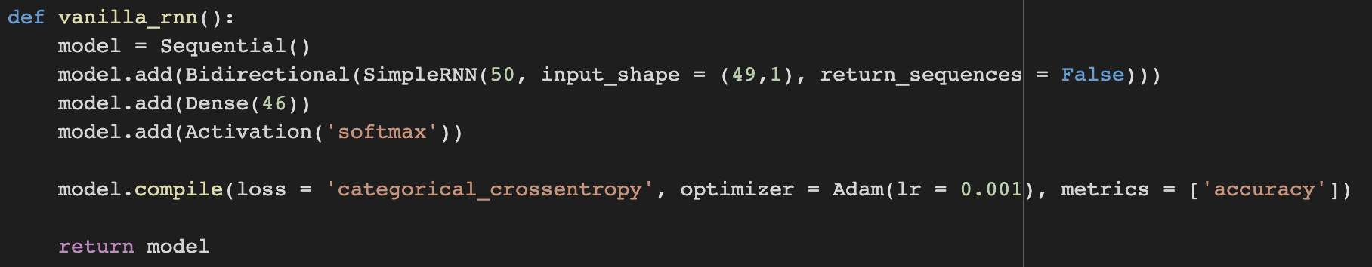
vanilla RNN (keras)
False : 마지막 timestep에서만 output 출력
True : 모든 timestep에서 output 출력
RNN의 기본 activation function은 tanh
다음 LSTM unit이 없을 경우 False (반대는 True)
CNN에서 compile했던 방법과 동일
이전의 값 뿐만 아니라 이후의 값으로도 예측 가능한 양방향 순환 신경망(Bidirectional RNN)

Slide 18
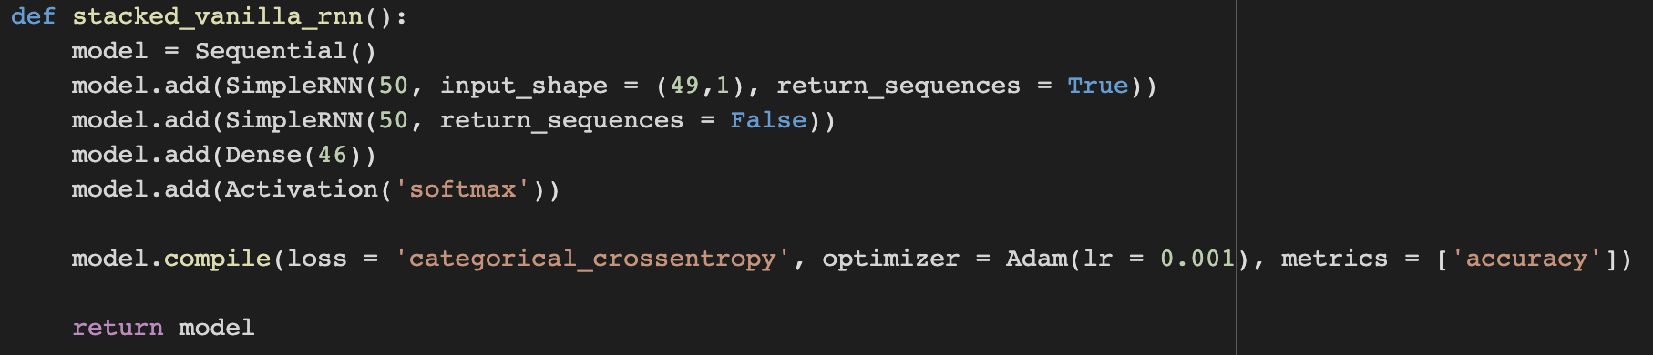
stacked vanilla RNN (keras)
simple RNN을 다층으로 구성
ex) 100개의 입력데이터가 (49,1)의 input shape을 가짐 (100,49,1) → (49,1)의 shape을 가진 input이 100개이고 하나의 sequence가 됨

Slide 19
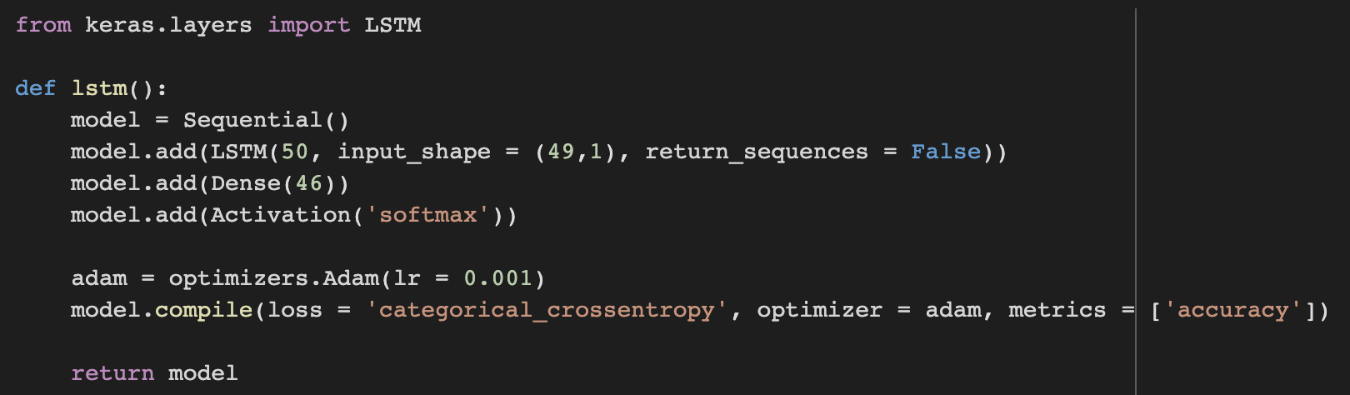
LSTM (keras)
LSTM 또한 simple RNN처럼 import하여 사용
return_sequence 동일한 방식

Slide 20
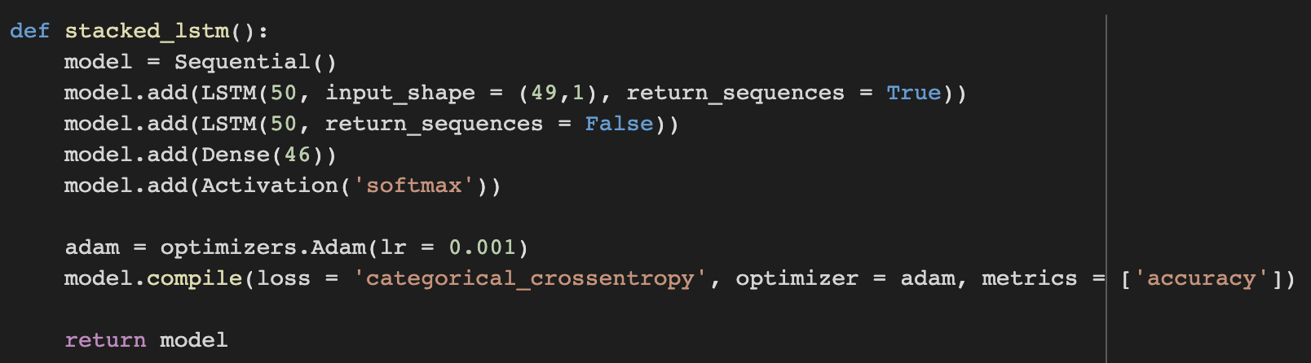
stacked LSTM (keras)
여러층으로 쌓을 수 있음

Slide 21
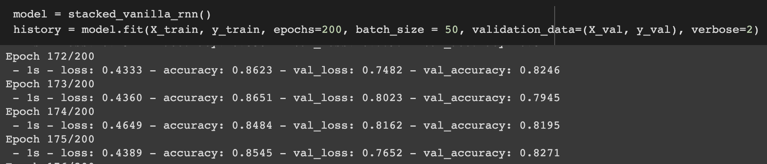
training
학습 방법은 동일
model.fit을 통해 학습 가능

Slide 22
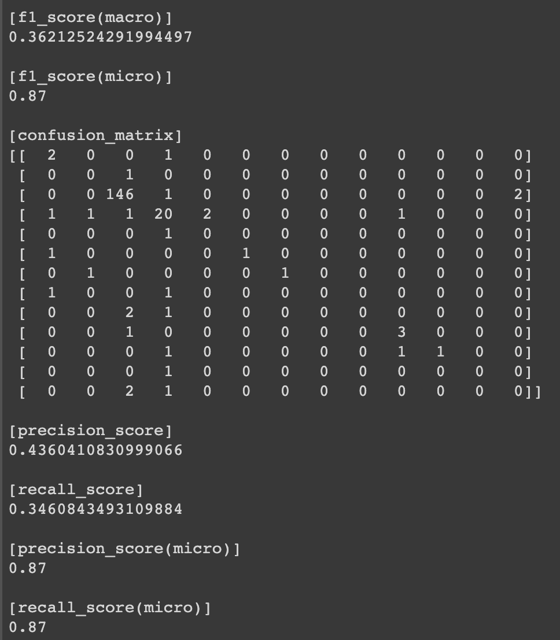
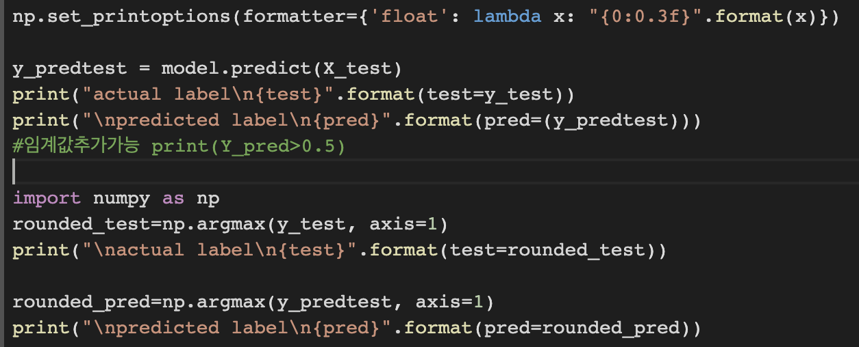
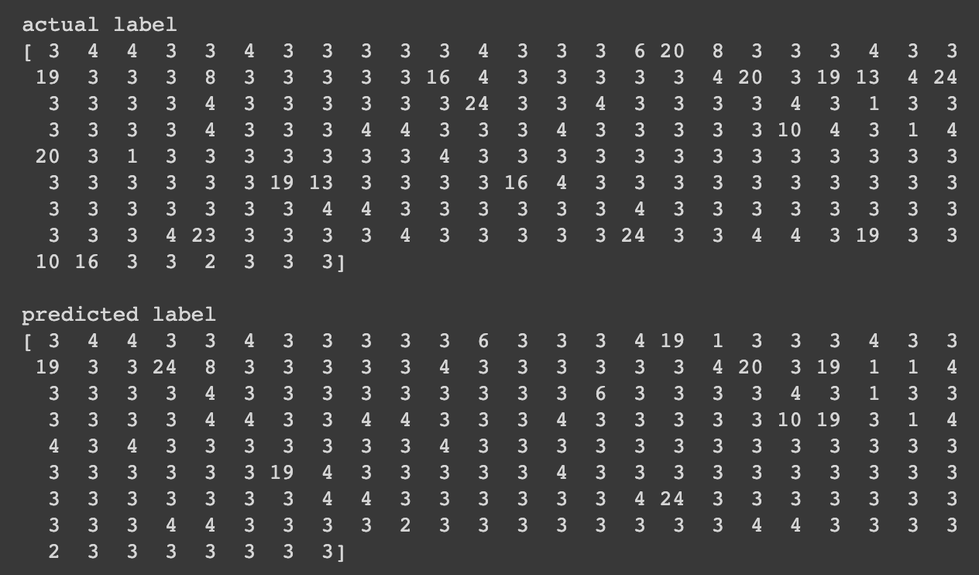
test
*keras에서 제공하는 로이터 뉴스 분류 데이터 셋으로 실험
46개의 토픽을 갖고 있으며 각 뉴스기사마다 하나의 토픽 가짐, 각 뉴스를 토픽으로 분류
model.predict을 통해 예측 가능
실제 label과 예측 label

